Slide 1

ĐỒ ÁN TỐT NGHIỆP
BỘ CÔNG THƯƠNG TRƯỜNG ĐẠI HỌC CÔNG NGHIỆP HÀ NỘI KHOA CÔNG NGHỆ THÔNG TIN
ĐỀ TÀI: XÂY DỰNG WEBSITE BÁN SẢN PHẨM CÔNG NGHỆ CHO CỬA HÀNG K2 TECH STORE
CBHD: Ths. Ngô Thị Thanh Hòa Sinh viên: Vũ Văn Hùng Mã sinh viên: 2017601450
Hà Nội, tháng 05 năm 2021

Slide 2

NỘI DUNG BÁO CÁO
TỔNG QUAN
THIẾT KẾ HỆ THỐNG
KẾT LUẬN

Slide 3

1. TỔNG QUAN ĐỀ TÀI
LÝ DO CHỌN ĐỀ TÀI
K2 Tech Store là một cửa hàng công nghệ, được thành lập nhằm mục đích đưa các sản phẩm công nghệ trở nên phổ biến và dễ tiếp cận hơn với mọi đối tượng khách hàng.
Để mở rộng thêm chi nhánh sẽ tốn rất nhiều chi phí.
Khách hàng dễ dàng lựa chọn và không mất công đến tận cửa hàng mới có thể tìm và xem sản phẩm.
Thời đại công nghệ được phát triển mạnh mẽ, chính vì thế con người có xu hướng thuận tiện – đơn giản hoá đối với tất cả mọi thứ. K2 Tech Store được sinh ra nhằm mục đích tạo sự thuận tiện nhất cho khách hàng.

Slide 4
1. TỔNG QUAN ĐỀ TÀI
MỤC TIÊU ĐỀ TÀI
Đơn giản hoá quy trình quản lý nhập/xuất các thiết bị, linh kiện cho cửa hàng. Dễ dàng kiểm soát thông tin tồn kho, hoá đơn cho người quản lý.
Đơn giản hoá phương thức mua hàng, thuận tiện và đem lại trải nghiệm người dùng tốt nhất cho khách hàng.
Đảm bảo tính chính xác và xác thực thông tin của khách mua hàng, hoá đơn và giao dịch.
Phát triển K2 Tech Store mạnh mẽ trên mọi nền tảng trực tuyến để đưa các sản phẩm công nghệ tiếp cận người tiêu dùng dễ dàng hơn.

Slide 5
2. THIẾT KẾ HỆ THỐNG
CÁC CÔNG NGHỆ ĐƯỢC SỬ DỤNG

Slide 6
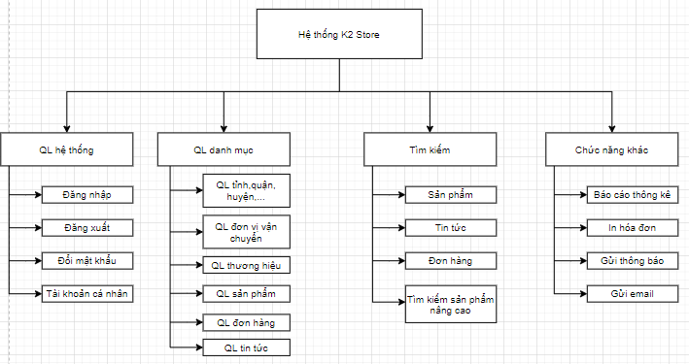
2. THIẾT KẾ HỆ THỐNG
Biểu đồ phân cấp chức năng

Slide 7
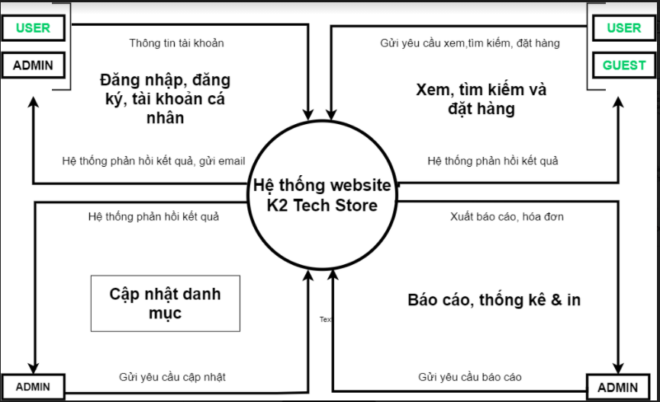
2. THIẾT KẾ HỆ THỐNG
Biểu đồ luồng dữ liệu mức ngữ cảnh

Slide 8
3. KẾT LUẬN
KẾT QUẢ ĐẠT ĐƯỢC
Về cơ bản thì tất cả chức năng đều hoạt động ổn định và đạt được những yêu cầu tối thiểu cho một trang bán hàng.
Việc thiết lập hệ thống giúp việc xử lý đơn đặt hàng và quản lý sản phẩm của cửa hàng công nghệ K2 Tech Store trở nên nhanh chóng và dễ dàng hơn.
Xuất thông tin hoá đơn, thông báo đến người dùng cả trên hệ thống và thông qua email đều đã hoạt động ổn định.
Người quản trị có thể quản lý sản phẩm, đơn hàng hóa đơn một cách dễ dàng và thuận tiện.
Khách hàng liên tục được cập nhật các sản phẩm và tin tức mới nhất từ hệ thống cửa hàng.

Slide 9
3. KẾT LUẬN
TỒN TẠI
Chưa có chức năng thanh toán trực tuyến.
Chưa tích hợp được socket vào chức năng thông báo.
Chưa phân quyền rõ ràng cho nhân viên và người quản lý trong trang quản trị.

Slide 10
3. KẾT LUẬN
HƯỚNG PHÁT TRIỂN
Mở rộng phát triển hệ thống K2 Tech Store trên nền tảng di động nhằm mục đích phục vụ nhiều khách hàng và thuận tiện hơn.
Thêm các chức năng sản phẩm yêu thích, tính năng năng tích điểm và nhập mã giảm giá khi mua sản phẩm.
Tạo các mã QR cho từng sản phẩm để thuận tiện hơn cho khách hàng tìm kiếm và cũng dễ dàng thanh toán và quản lý cho nhân viên tại cửa hàng.
Tích hợp chức năng phản hồi trong thời gian thực cho hệ thống mua hàng và hệ thống thông báo (Socket).
Tích hợp thêm các API để thanh toán trực tuyến như: Momo, Paypal, Ngân lượng, …

Slide 11



